Slide 1
게임 프로그래밍 기획서
20181490 한석희
20181511 박동주

Slide 2
목차
개요
- 주제 및 장르
- 게임 구성
개발 과정
- 개발 현황
- 개발 예정
마무리
- 오픈소스

Slide 3
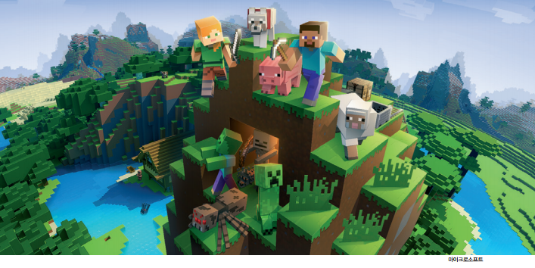
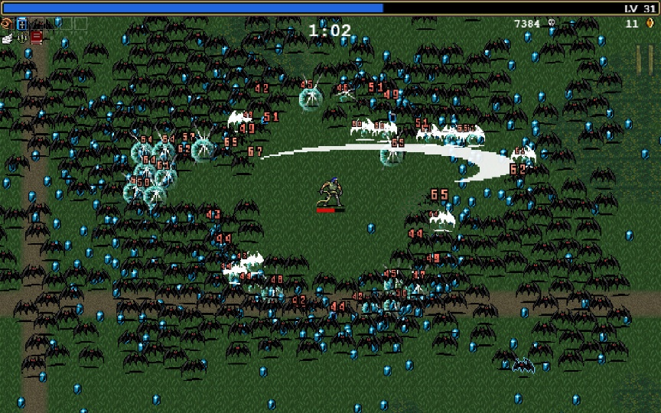

개요
주제 및 장르
- 3d 액션 + 핵앤 슬래시 + RPG + 복셀
3D 장르 중 비교적 접근이 쉬운 복셀
현재 유행중인 핵 앤 슬래시 장르
RPG의 성장 요소도 포함

Slide 4
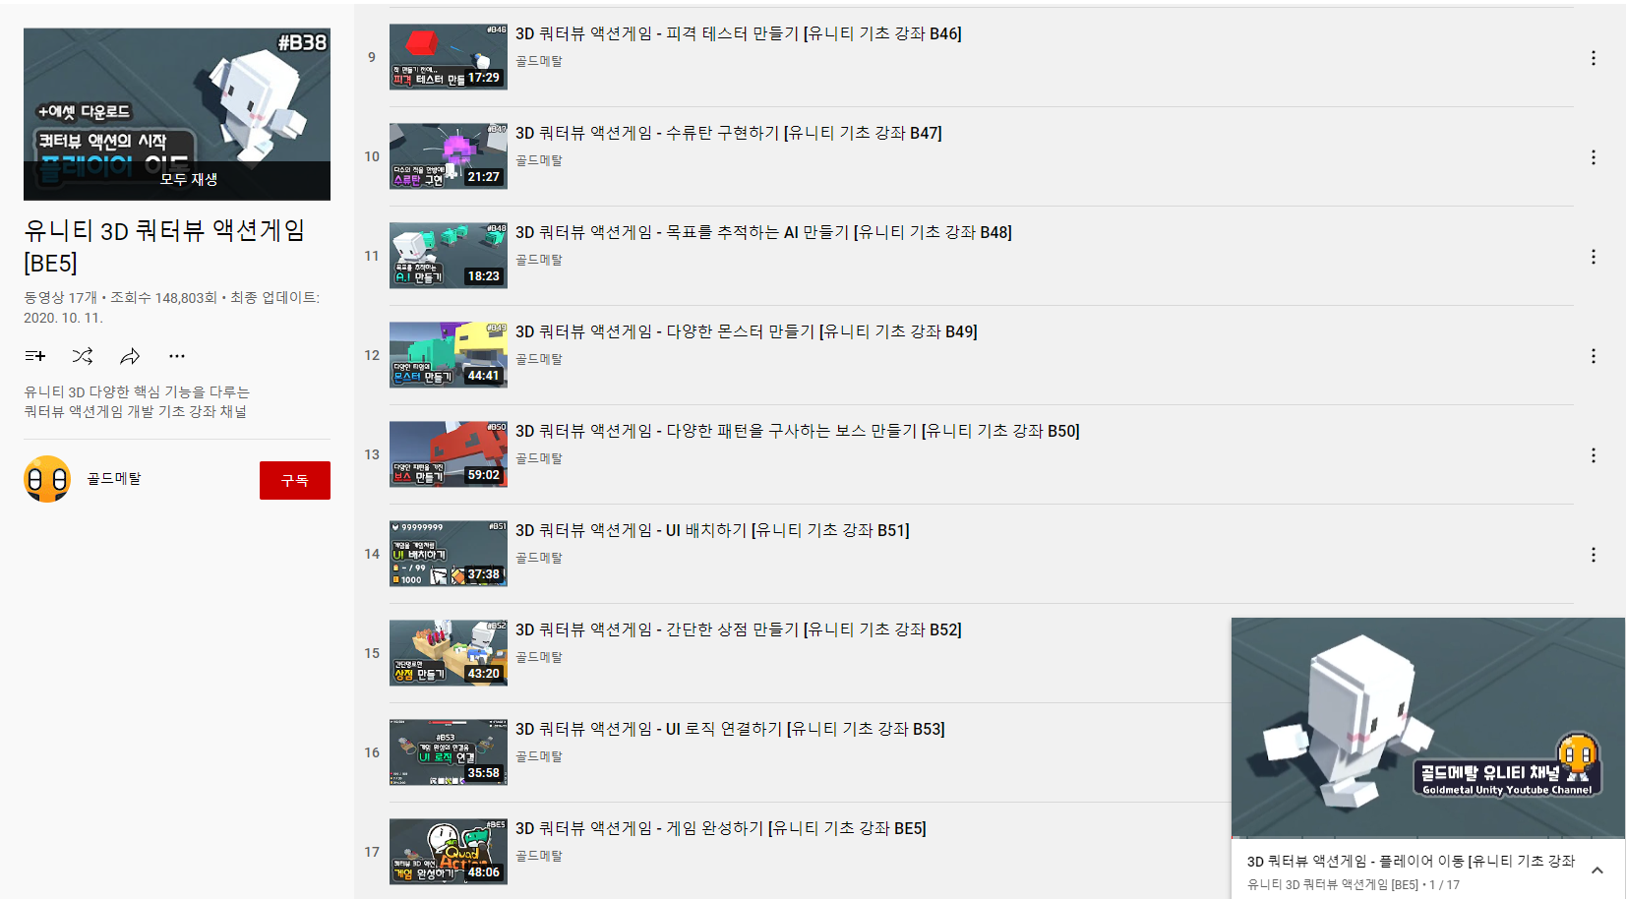

개발 과정
개발 현황
프로젝트에 사용할 내용
1. 모델링
2. 애니메이션
3. UI 스프라이트
유튜브 강의 “Quad Action” 따라서 구현
필요한 부분만 프로젝트에 사용 예정
추가로 사용할 모델링, 에셋 찾는 중

Slide 5
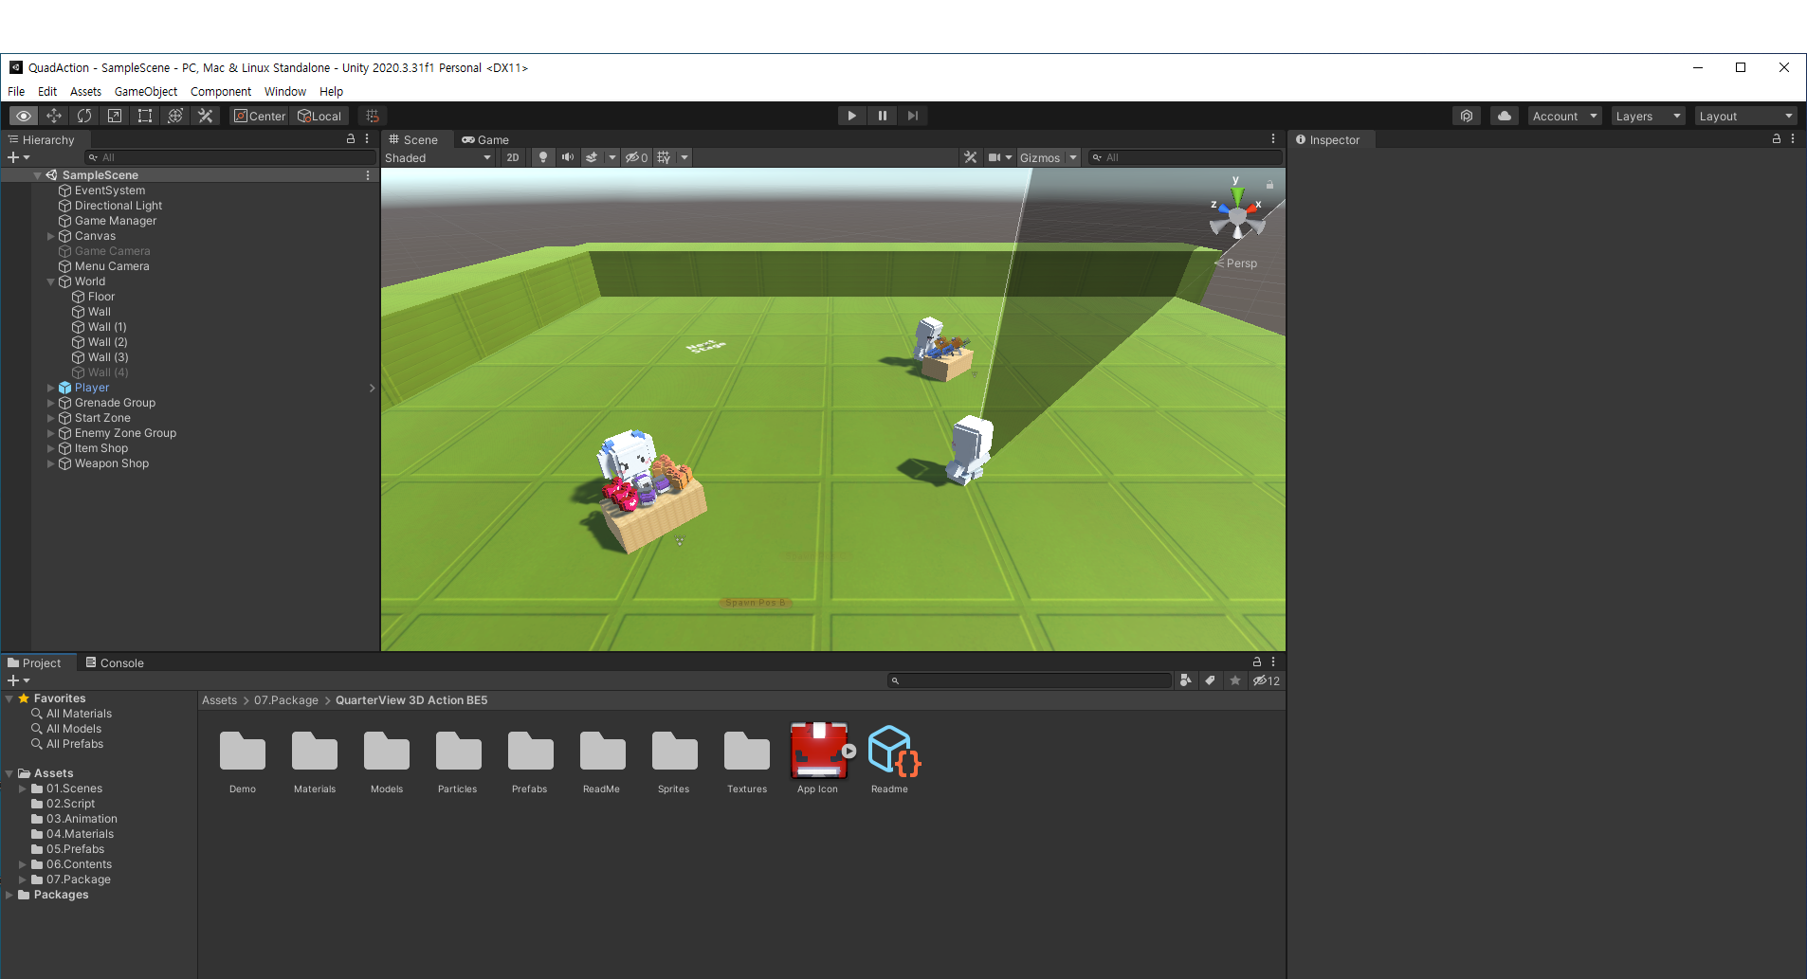
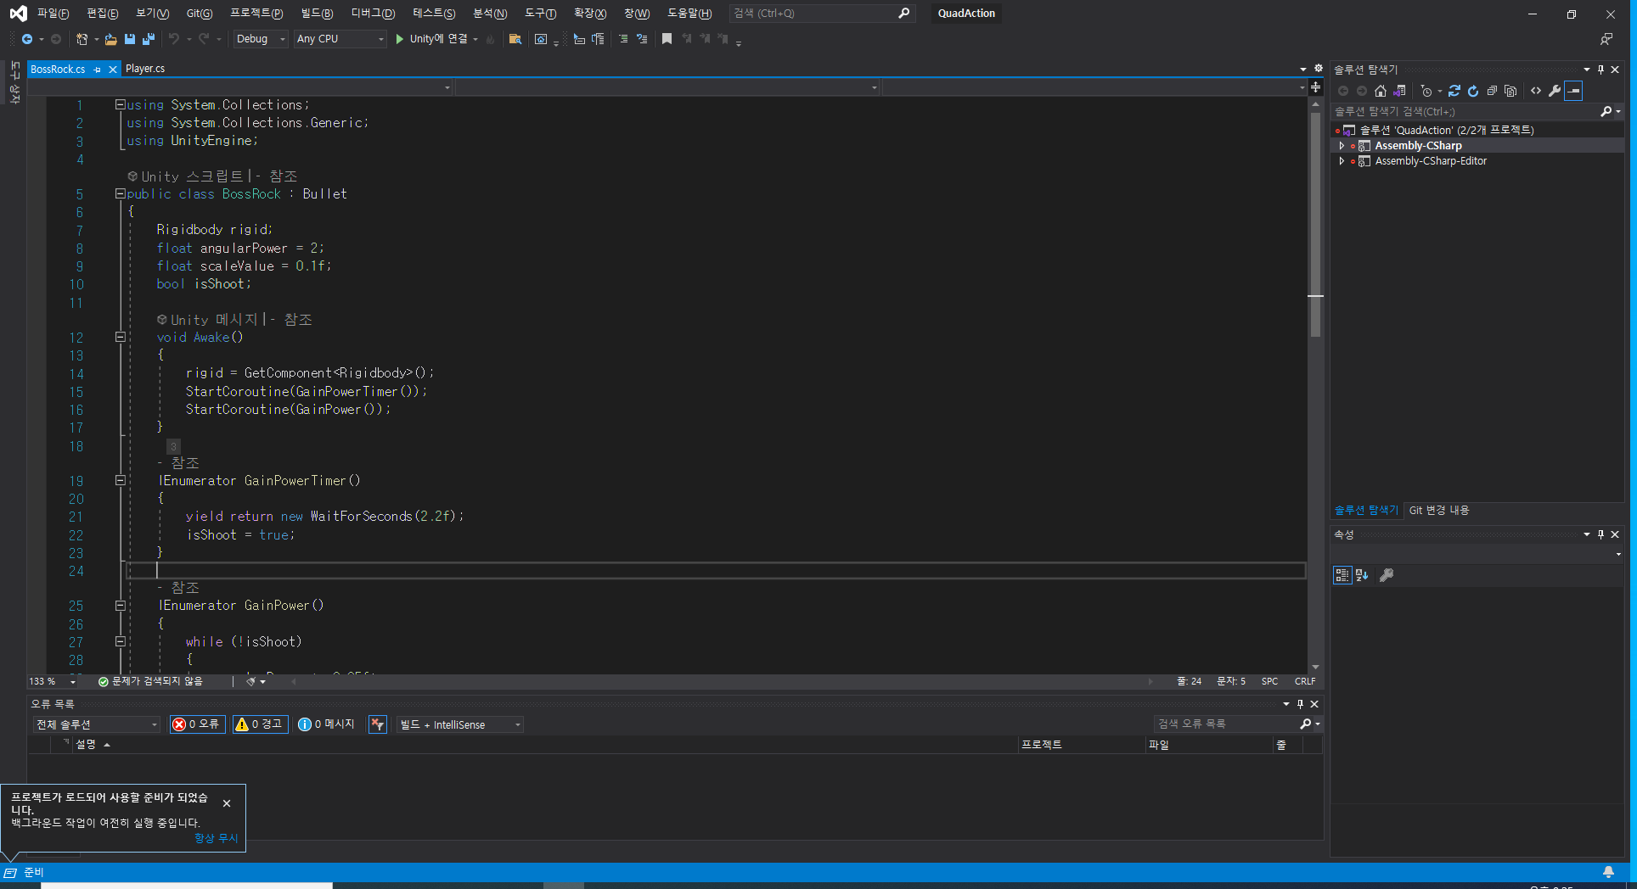
개발 과정
개발 현황
- 완성된 화면(Script)
- 완성된 화면(Unity)

Slide 6
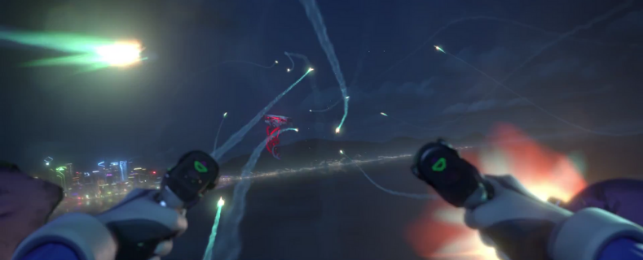
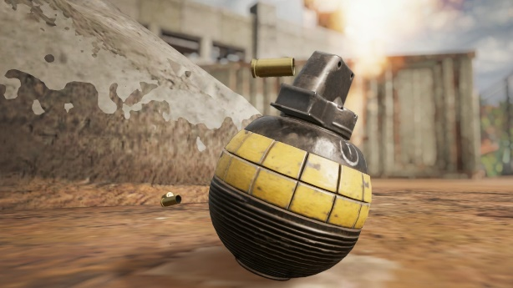
개발 과정
개발 예정
1. 스킬
- 총 3개의 스킬 추가 예정
미사일 발사
플레이어가 보는 방향으로 미사일 발사
적이나 벽에 부딪힐 시 폭발
키보드 ‘Q’에 매핑할 예정
수류탄 투척
- 강의에 있던 내용을 재활용
- 마우스 우클릭으로 투척

Slide 7
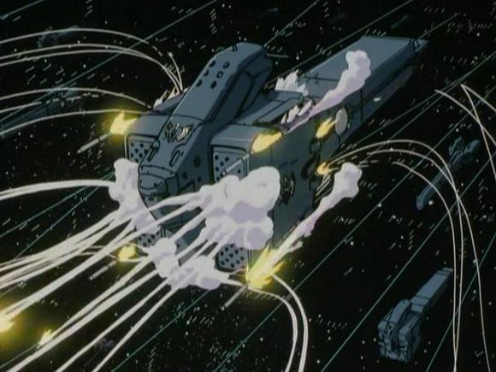
개발 과정
개발 예정
1. 스킬
- 3가지 스킬은 새로운 에셋과 UI를 찾아 만들 예정
- 스킬 해금과 쿨타임 등
로직 구현은 스크립트로 할 예정
전탄 발사
- 플레이어가 보는 방향으로 많은 탄을 발사
- 추가 에셋을 이용해 총기를 더할 예정
- 키보드 ‘E’에 매핑 예정

Slide 8
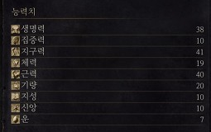
개발 과정
개발 예정
2. 성장 요소
- 레벨
- 레벨업은 로직과 UI로만 구현
- UI는 강의에서 사용한 스프라이트를 재활용
레벨업 시스템
- 적을 처치할 시 경험치를 획득해 레벨업
- 레벨업 시 ‘스탯’을 분배 할 수 있음
- ‘스탯’은 체력, 근접, 원거리 공격력 3가지

Slide 9
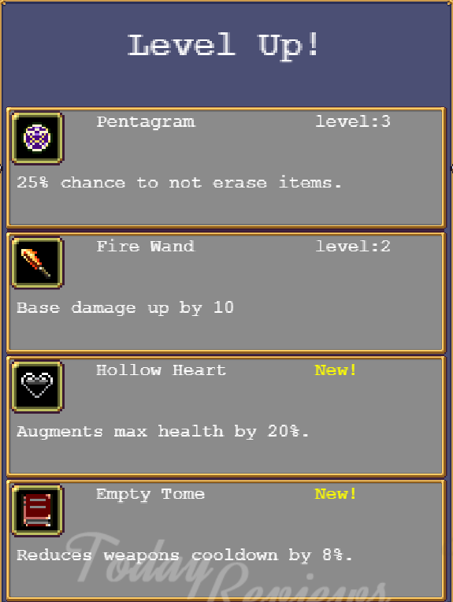
개발 과정
개발 예정
2. 성장 요소
- 스킬
- 마찬가지로 UI는 재활용
- 스킬 이미지 등은 찾는 중
스킬 획득
- 적을 죽여서 스킬을 해금하는 형태
- 일정 조건 달성시 스킬이 해금
- 쿨타임 적용

Slide 10
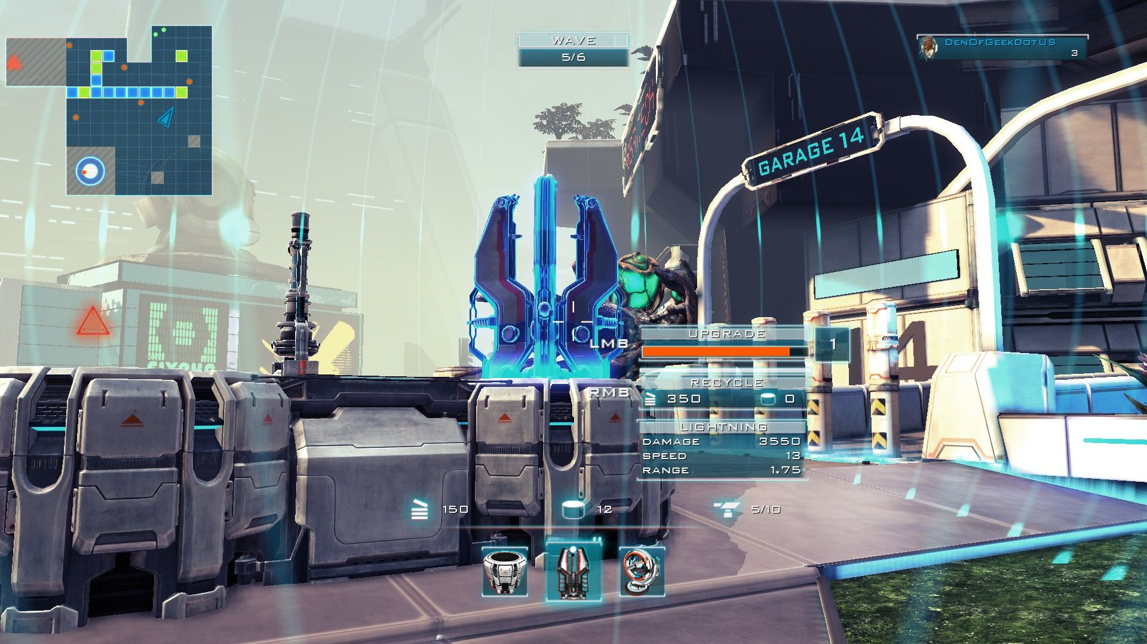
개발 과정
- SCI-FI 스타일
- 미래 도시 느낌의 맵 구성
- 애셋과 모델링 찾는 중
개발 예정
3. 맵

Slide 11
마무리
오픈 소스

